Slide 1
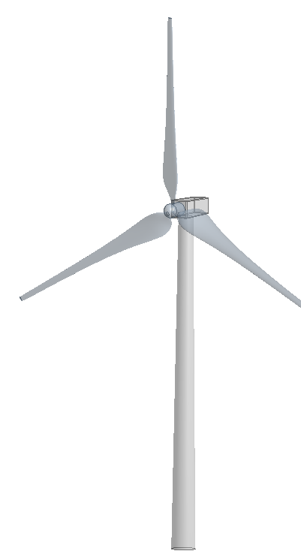
Aerodynamika veterných zariadení
prof. Ing. Dušan Kudelas, PhD

Slide 2
AVZ - Úvod
Aerodynamika skúma silové pôsobenia na telesá, ktoré sú obtekané prúdom vzduchu.
Najväčší význam v letectve, automobilizme a architektúre
Aerodynamika veterných zariadení- Osnova
Základné pojmy,
Obtekanie telies,
Nestlačiteľné prúdenie okolo profilu krídla (2D),
Nestlačiteľné prúdenie okolo krídla konečného rozpätia (3D),
Prúdenie vzduchu okolo rotora veterného zariadenia,
Nestacionárne procesy.

Slide 3
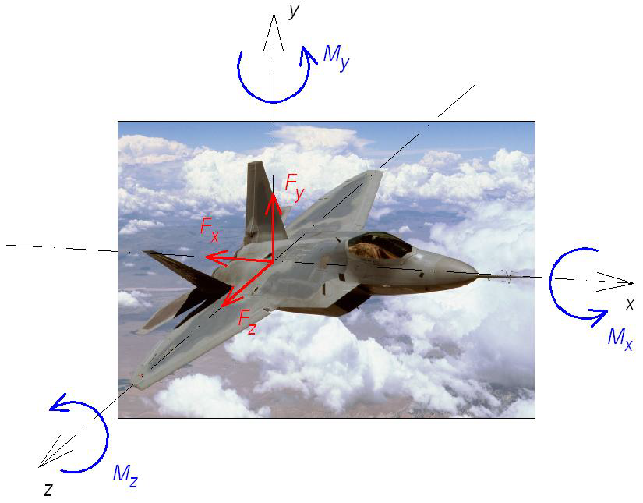
Obtekanie telies
Určenie síl pôsobiacich na obtekané telesá patri k praktickým úlohám aerodynamiky.
Realizuje sa nielen v letectve, automobilovom priemysle, energetike, vodohospodárstve, ale i v stavebníctve pri riešení som silových účinkov na budovy, mostné konštrukcie, komíny, apod.
Experimentálne skúmanie tohto problému prebieha v aerodynamických tuneloch. Tieto experimenty sú v súčasnosti neodmysliteľnou súčasťou konštrukčnej a projektovej praxe.
Výslednú silu a moment je možné rozložiť na tri zložky: odpor , vztlak a bočnú silu a moment klopivý , klonivý a zatáčavý Fx, Fy, Fz, Mx, My, Mz.

Slide 4
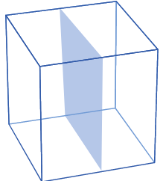
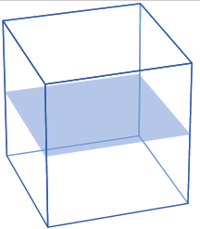
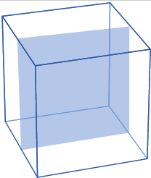
Sily pôsobiace na telesá
$$F=\frac{1}{2}.ρ.v^{2}.S.c$$
Celkovú silu určíme nasledovného vzťahu
Odporovú silu Fx,
Vztlakovú silu Fy,
Bočnú silu Fz,
Kde S – charakteristická plocha telesa
c – súčiniteľ aerodynamickej sily
$$F_{x}=\frac{1}{2}.ρ.v^{2}.S.c_{x}$$
$$F_{y}=\frac{1}{2}.ρ.v^{2}.S.c_{y}$$
$$F_{z}=\frac{1}{2}.ρ.v^{2}.S.c_{z}$$

Slide 5
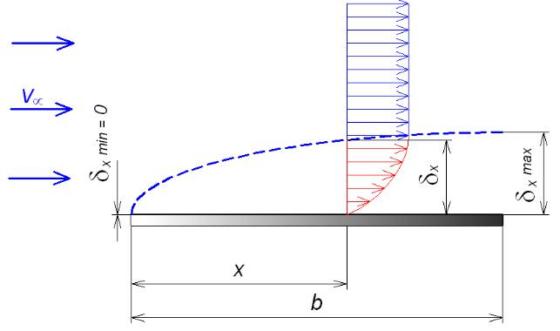
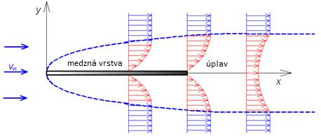
Medzná vrstva
Na každom telese okolo ktorého prúdi tekutina, alebo ktoré sa samo v tekutine pohybuje, vzniká vplyvom viskozity tenká vrstva zabrzdenej tekutiny – medzná vrstva.
Táto vrstva môže mať niekoľko podôb. Najjednoduchší prípad medznej vrstvy vzniká na tenkej doske umiestnenej paralelne s prúdom tekutiny

Slide 6
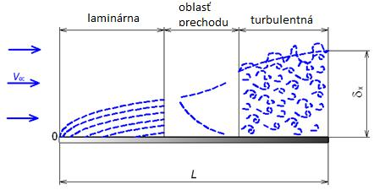
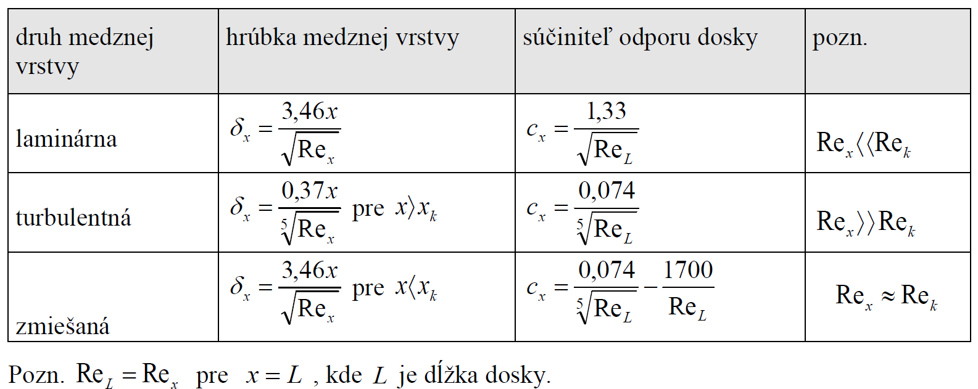
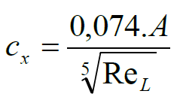
Medzná vrstva
Medznú vrstvu ďalej ovplyvňuje skutočnosť, že prúdenie v nej môže byť buď laminárne alebo turbulentné.
V prednej časti je medzná vrstva laminárna, v zadnej turbulentná, a medzi nimi je prechodová oblasť.
Kritérium pre stanovenie prechodu laminárnej medznej vrstvy na turbulentnú je tzv. kritické Reynoldsovo číslo. Pre voľné prúdenie je hodnota Rek = 5.10⁵
V prípade turbulentnej medznej vrstvy od začiatku

Slide 7
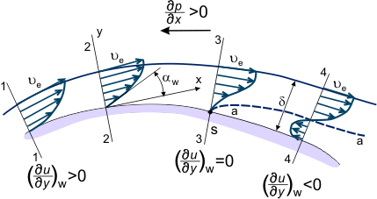
Odtrhnutie prúdu
Pri obtekaní sa tlak pozdĺž dosky nemení. Pri zaoblených telesách, však dochádza k zmene tlaku a rýchlosti na povrchu telesa
V oblasti rastúceho tlaku sú častice tekutiny brzdené, a to vnútorným trením, ale tiež kladným tlakovým gradientom.
Rýchlosť v medznej vrstve klesá, rýchlostný profil medznej vrstvy sa tým deformuje, na rýchlostnom profile vznikne inflexný bod, až dôjde k tomu, že rýchlostný profil zviera so stenou pravý uhol (má smer normály) - 3. V tomto okamihu sa častice tekutiny zastavili.
V ďalšom priebehu nastáva účinkom kladného tlakového gradientu, smerujúceho proti zmyslu prúdu pri stene. Pri styku so základným prúdom sa vzďaľujú pohybujúce častice od steny, čo vede k odtrhnutiu medznej vrstvy.

Slide 8
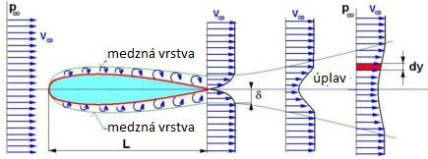
Úplav
Úplav je odplavená medzná vrstva. Je to narušená časť prúdu za telesom.
Keď je teleso obtekané bez odtrhnutia medznej vrstvy, je úplav tvorený časticami, ktoré prešli medzi vrstvou telesa a ich rýchlosť je zmenšená. V úplave nie je spätné prúdenie, je v ňom len pokračovanie spojených medzných vrstiev.
V tomto prípade je tvar úplavu prakticky rovnaký tak pre laminárnu ako aj turbulentnú medznú vrstvu. V turbulentnej medznej vrstve je možné očakávať rýchlejšie rozširovanie a vyrovnanie úplavu
Úplav za telesami obtekanými s odtrhnutím má iný charakter. Na zadnej strane telesa je podtlak, ktorý sa v úplave za telesom pozvoľne vyrovnáva na hodnotu tlaku vo vonkajšom prúde. Celý úplav je prestúpený vírmi, tvoriacimi sa za telesom a odnášanými prúdom tekutiny

